Slide 1
Alfabetizzazione economica
Il giorno 10 novembre 2017 la classe 3d si è recata all’istituto tecnico ‘’Aldo Capitini’’ per un incontro di economia aziendale sostenuto dalla prof.ssa Ercolani e dal prof. Cartoni CHE CI HANNO PARLATO DEL SISTEMA ECONOMICO E DEL PIL

Slide 2
UN SISTEMA ECONOMICO
APPENA ARRIVATI CI HA ACCOLTO, CON DEI SUOI ALUNNI, LA PROF.SSA ERCOLANI CHE CI HA PARLATO DEL SISTEMA ECONOMICO CON UN FASCICOLETTO DA COMPLETARE ASSIEME. Il primo di questi esercizi riguardava ciò che gli studenti credevano fosse un sistema economico. Per la nostra classe ciò che fa parte di un sistema economico è: la banca, il pil, i bisogni e i settori economici (primario, secondario e terziario).
In seguito abbiamo parlato dei bisogni e di come si soddisfano completando una griglia :
BISOGNI | SERVIZI CON CUI SODDISFI IL TUO BISOGNO | CHI OFFRE IL SERVIZIO
bere | acqua | Umbra Acque
mangiare | cibo | supermercato
Smaltimento rifiuti | Bidoni della raccolta differenziata | Gesenu
Viaggiare | Mezzi di trasporto | Agenzia di viaggi

Slide 3
Azienda, famiglia e stato
La prof.ssa ci ha spiegato che azienda, famiglia e Stato sono ognuno utili all’altro perché tutti forniscono e ricevono l’uno dall’altro.
Siamo riusciti a capire meglio dopo aver completato un piccolo schema.
1 FAMIGLIA
Lavoro
Prezzo
Stipendio
Beni e servizi privati
Servizi pubblici
Stipendio
Tasse
Lavoro
L’ azienda punta al guadagno anche se a volte lo fa truffando le persone
Servizi pubblici
Prezzo
3 STATO
2 AZIENDA
Tasse
Beni e servizi privati

Slide 4
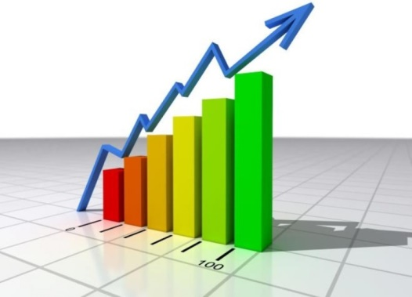
PIL
In seguito alla lezione tenuta dalla prof.ssa Ercolani , la nostra classe si è spostata in un’altra stanza dove ci aspettava il prof. Cartoni.
PIL sta per Prodotto Interno Lordo. Esso è controllato (in tutti i Paesi) dall’ ISU che sta per Indice di Sviluppo Umano.
Il PIL durante guerre o catastrofi si alza molto perché c’è bisogno di ricostruire e per farlo servono i soldi. Il professore ci ha fatto l’esempio dell’ America. Trump era andato in Korea per vendere dei sottomarini nucleari e, riuscendoci, ha aumentato molto il PIL dell’ America.

Slide 5
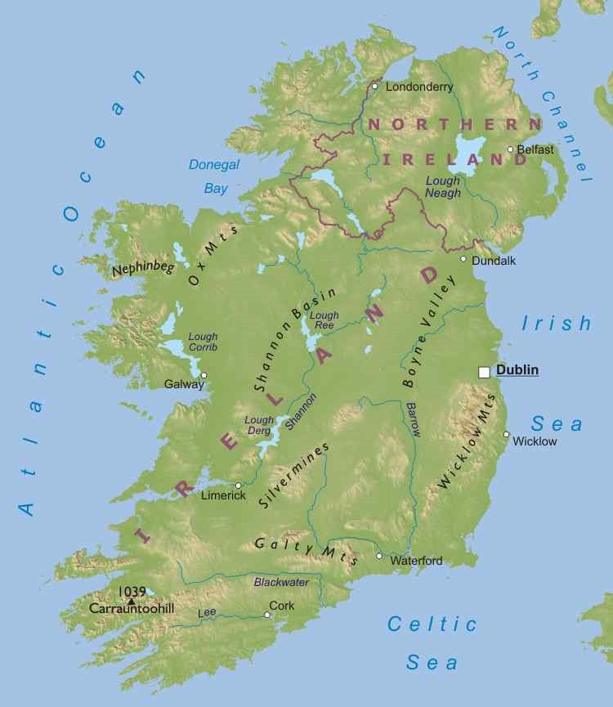
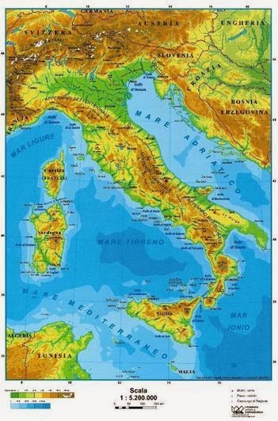
PARLIAMO ANCORA DI PIL
Il professore ci ha, poi, anche detto che esiste anche una classifica riguardante il PIL e ci ha nominato anche alcuni degli Stati che hanno incrementato di più il loro PIL.
Lo Stato che ci ha più colpito è stata l’Irlanda, che non aveva visto mai un aumento così alto, del 7.6%. Ovviamente ci ha nominato anche il nostro paese, l’Italia che, anche se non ha avuto un alto incremento, ha comunque stupito molto: il Pil è aumentato del 1.5%
Incremento del 7.6%
Incremento del 1.5%

Slide 6
Caterina pioppi
FEDERICA CATANA
della CLASSE 3 D

